Slide 1
인공지능과 바이브 코딩
대송고등학교
황소윤

Slide 2
차례
인공지능이란?
인공지능의 종류와 특징
공부란?
시험 문제 AI로 풀어보기
AI를 학습도구(비서)로 활용하기
코딩이란?
바이브 코딩이란?

Slide 3
인공지능이란?
인간의 학습, 추론, 지각 등 지적 능력을 컴퓨터나 기계로 구현한 기술
방대한 데이터를 스스로 학습하여 상황을 판단하고 문제를 해결
인공지능을 구성하는 핵심 기술과
머신러닝 (Machine Learning): 기계가 수많은 데이터를 바탕으로 스스로 패턴을 학습하고 예측하는 기술
딥러닝 (Deep Learning): 인간의 뇌 신경망을 모방한 기술로, 이미지 인식이나 복잡한 데이터 분석에 탁월
자연어 처리 (NLP): 기계가 인간의 언어를 이해하고 소통하게 해주는 기술
생성형 AI (Generative AI): 텍스트, 이미지, 코드 등 기존에 없던 새로운 콘텐츠를 생성하는 인공지능

Slide 4
AI glass
주요 기능
핸즈프리 촬영: 스마트폰을 꺼내지 않고 눈앞의 시선을 1인칭 시점의 고화질 사진이나 영상으로 즉시 녹화
실시간 번역 및 인식: 카메라로 외국어 표지판이나 메뉴판을 보면 실시간으로 번역해 주고, 사물을 인식해 정보를 제공
음성 AI 비서: 내장 마이크와 스피커를 통해 말로 질문하고, 날씨, 일정, 메시지 등을 음성으로 바로 안내
오픈 이어 오디오: 귀를 막지 않는 스피커로 주변 소리를 들으면서 안전하게 음악을 듣거나 통화가 가능

Slide 5
생성형 AI 종류
Chat GPT
Gemini
Claude
Codex, Copilot
Canva
Dola

Slide 6
주의 사항
AI 이야기할 때, 개인정보는 절대 넣지 않는다.
환각(Halluciation) : 없는 거 지어내기, 거짓말
크로스 체크(교차검증)
아첨(Sycophancy) – 내편에서 이야기한다는 것을 전제로

Slide 7
공부란?
내가 모른다는 사실을 정확하게 알고, (고민?)
메타인지
모르는 지식을 내 걸로 만들어가는 과정.
스스로 질문해야 한다.
최소 3개 이상.
반복(에빙하우스 망각곡선)

Slide 8
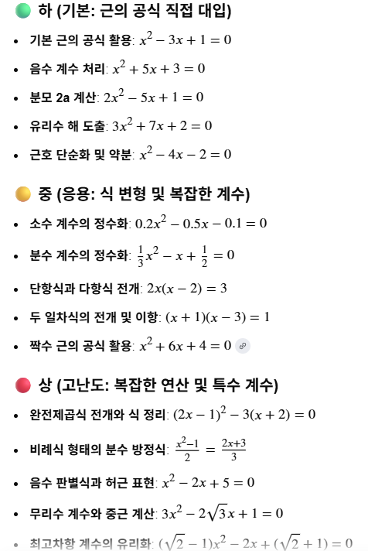
생성형 AI를 활용하여 문제 풀기

Slide 9
Vscode : 편집기
실행해주는 무언가가? 번역기
파이썬 프로그램
-> 기계어(컴퓨터가 인식할 수 있는 언어)

Slide 10
Vscode 설치
파이썬 설치

